Slide 1


Pps mari tere
ESE HOMBRE,
YO LE AMO
ESE HOMBRE ES
AL QUE YO AMO

Slide 2
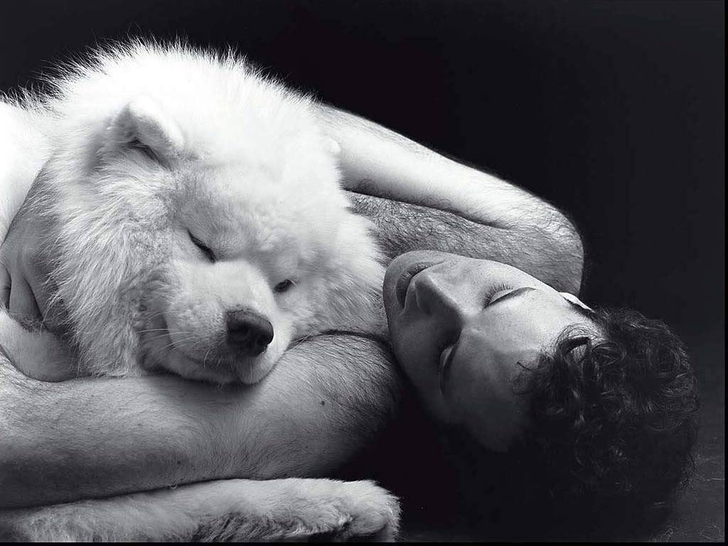
El hombre que yo amo
no es tan perfecto
Pps mari tere
Notes:
2

Slide 3




con virtudes y defectos
me da amor noble y seguro
Pps mari tere

Slide 4


dueño de un gran corazón
Pps mari tere
Notes:
4

Slide 5


Pps mari tere
colmado de mucha
comprensión,
me llena de ternura y pasión

Slide 6

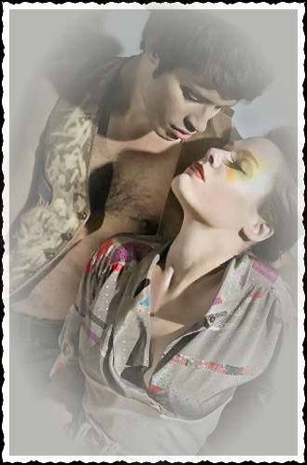

He vivido junto a él
parte de mi vida
Pps mari tere
Notes:
6

Slide 7



con una ilusión querida
Pps mari tere

Slide 8



Pps mari tere
prolongando nuestras vidas
con dos retoños de primavera florecida
Notes:
8

Slide 9






Pps mari tere
que son mi razón sin medida

Slide 10



Cuando ya se acerca el ocaso
Pps mari tere

Slide 11



Estará conmigo paso a paso
Pps mari tere

Slide 12


juntos miraremos el futuro
Pps mari tere

Slide 13


siguiendo el mismo camino
Pps mari tere

Slide 14

hasta el final de nuestro destino.
Pps mari tere

Slide 15


Pps mari tere
Notes:
15

Slide 16


ESE HOMBRE ES EL QUE YO AMO
El hombre que yo amo
no es tan perfecto
con virtudes y defectos
me da amor noble y seguro
dueño de un gran corazón
colmado de mucha comprensión
me llena de ternura y pasión
He vivido junto a él
parte de mi vida
con una ilusión querida
prolongando nuestras vidas
con dos retoños de primavera florecida
que son mi razón sin medida
Cuando ya se acerca el ocaso
Estará conmigo paso a paso
juntos miraremos el futuro
siguiendo el mismo camino
hasta el final de nuestro destino.
Pps mari tere

Slide 17
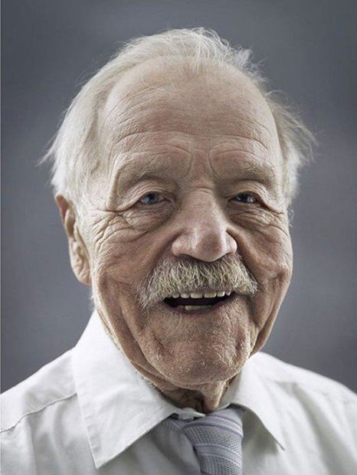
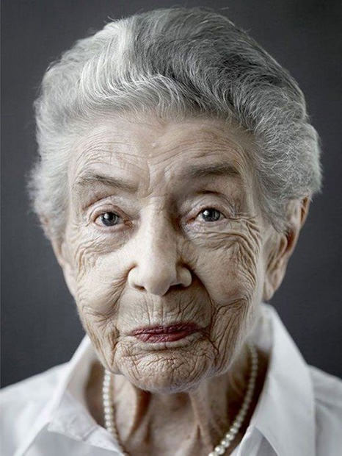
Pps mari tere

Slide 18

Pps mari tere

Slide 19

Diseño
María Teresa Espín
Imágenes
Internet
Música
Richard Clayderman
“Matrimonio de amor”
2012
Pps mari tere

Slide 20



Accede a la sección que desees desde aquí:
Propia Creación
De la Red
Dedicatorias | Fechas Especiales | Graciosos
Historia y Arte | Lugares | Musicales
Naturaleza y Ciencias | Política | Reflexión
Religiosos | Románticos | Salud
Dedicatorias | Fechas Especiales | Graciosos
Historia y Arte | Lugares | Musicales
Naturaleza y Ciencias | Política | Reflexión
Religiosos | Románticos | Salud
Si deseas recibir pps periódicamente en tu correo electrónico subscríbete aquí:

